Slide 1
Java Server Pages (JSP)

Slide 2
Definición y características
Componente que forma parte de una aplicación Web JavaEE
Archivo de texto en el que se combinan bloques HTML con código Java (scriptlet) que se ejecuta en el servidor
Adecuado para la generación de respuestas
.jsp
HTML
+
Java

Slide 3
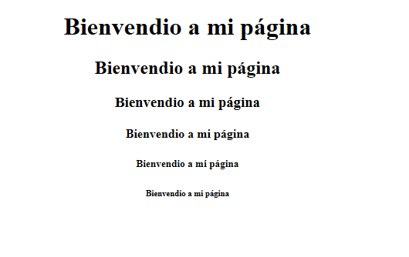
Código Java en JSP
Se delimita por <% y %>. Pueden aparecer en cualquier parte de la página
Puede ser:
Scriptlet. Bloque Java que realiza alguna tarea
Expresión. Devuelve un resultado a la página
scriptlet
<body>
<center>
<%for(int i=1;i<=6;i++){ %>
<h<%=i%>> Bienvendio a mi página</h<%=i%>>
<%} %>
</center>
</body>
expresión

Slide 4
Ciclo de vida de una página JSP
Una página JSP es transformada en un servlet cuando es solicitada por primera vez
1ªpetición
Ejecución código del servlet
/pagina.jsp
pagina.jsp
transformación
Creación instancia
instancia
servlet
pagina_jsp.class
2ª y restantes peticiones
Ejecución código del servlet
/pagina.jsp
instancia
servlet

